Slide 1
AUCSYS
Sistema Anti Caos Urbano
(Anti Urban Chaos System)
Por:
Álvaro Martins
Gabriel Gonçalves

Slide 2
Objetivo e Propósito
O AUCSYS é um sistema voltado para administração urbana. Ele visa a estabilização do funcionamento de uma cidade, após ou durante quaisquer calamidades ou desastres, sejam artificiais ou naturais.
Seus usuários - os “Operadores” - recebem as ferramentas necessárias para monitorar as mais básicas infraestruturas que uma cidade pode ter: Mobilidade, saneamento básico, abrigos públicos e recursos de apoio civil. Com isso, eles agem tentando auxiliar no reestabelecimento destes serviços para os cidadãos desta cidade.

Slide 3
Protótipos das telas principais

Slide 4
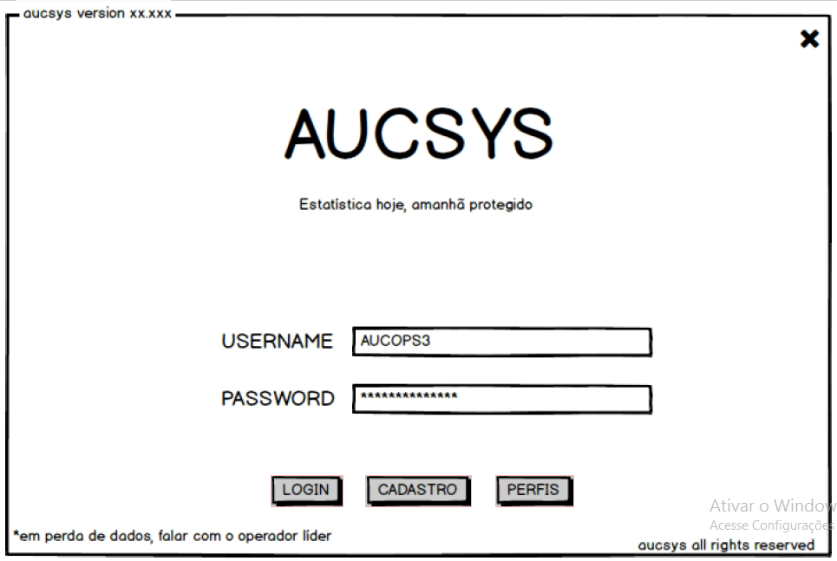

Slide 5
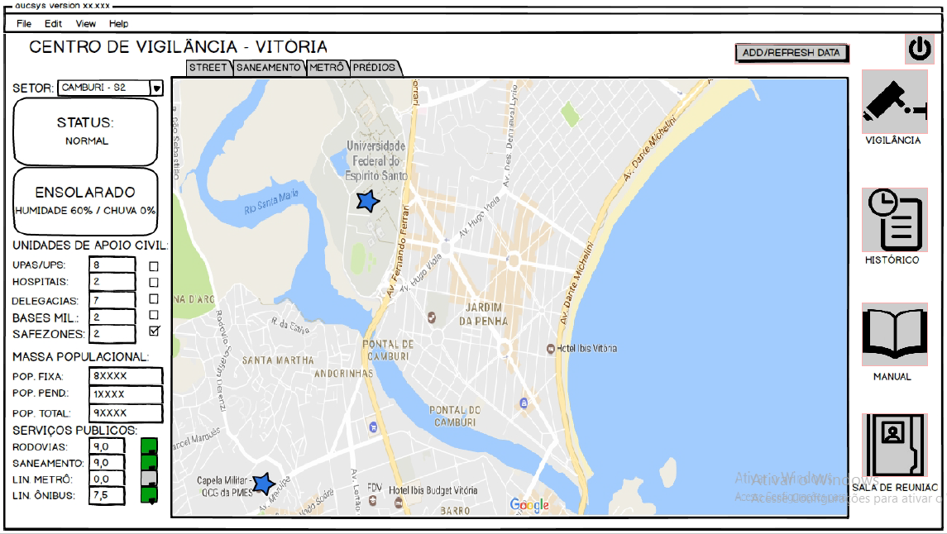

Slide 6
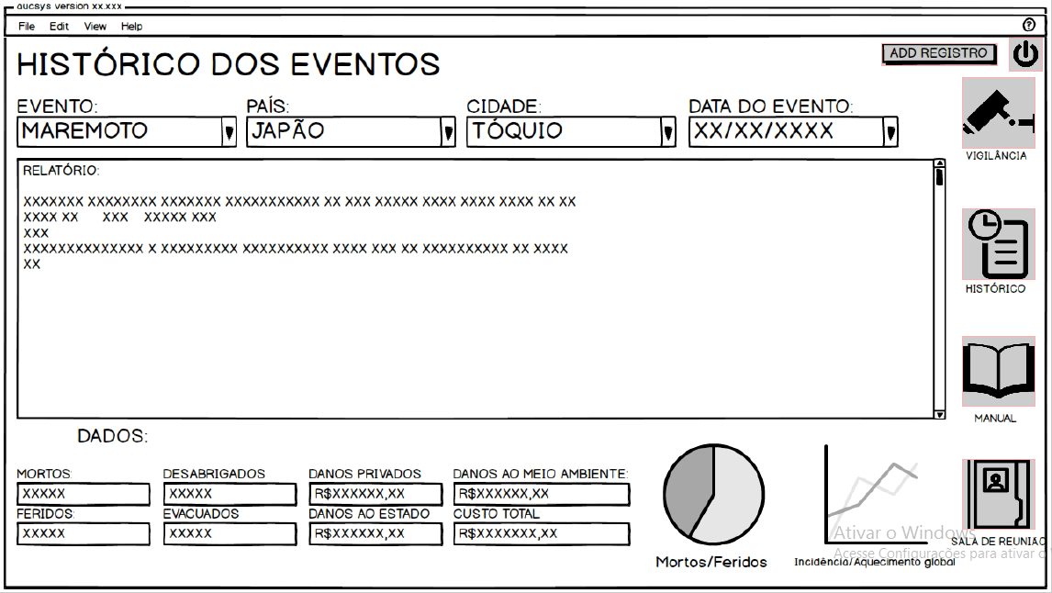

Slide 7
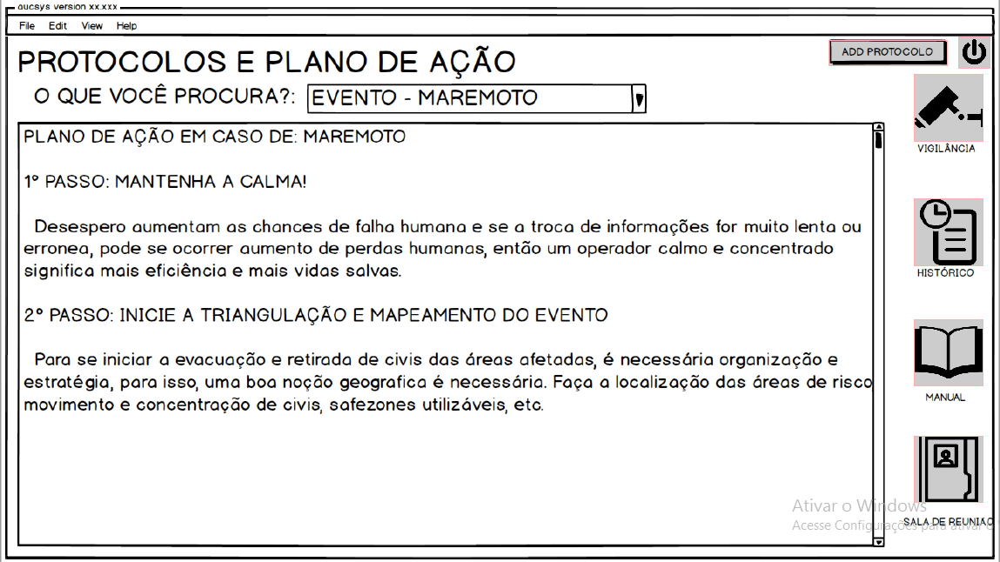

Slide 8
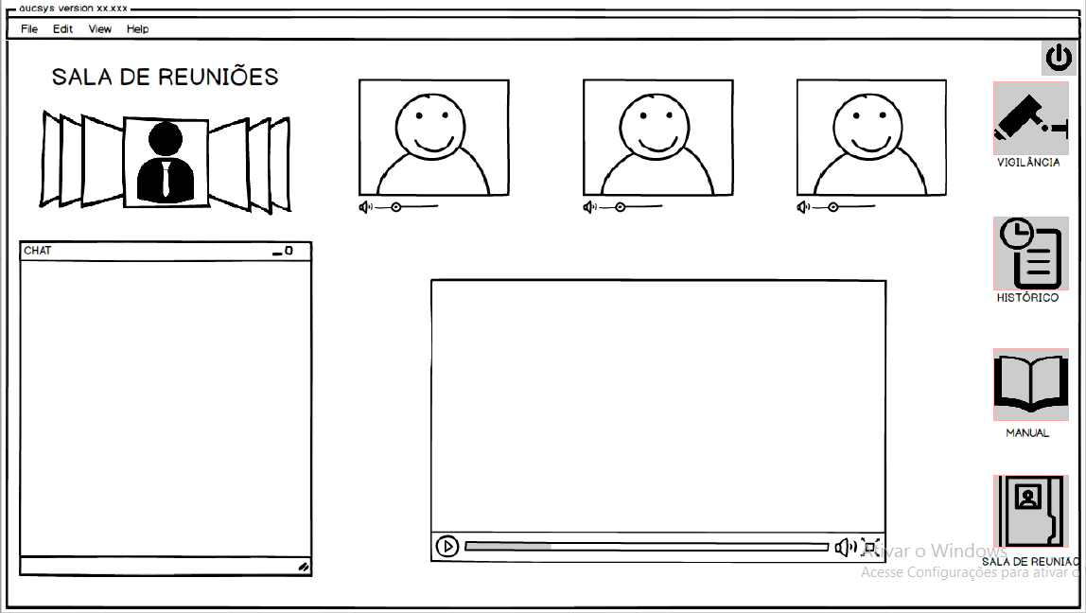

Slide 9
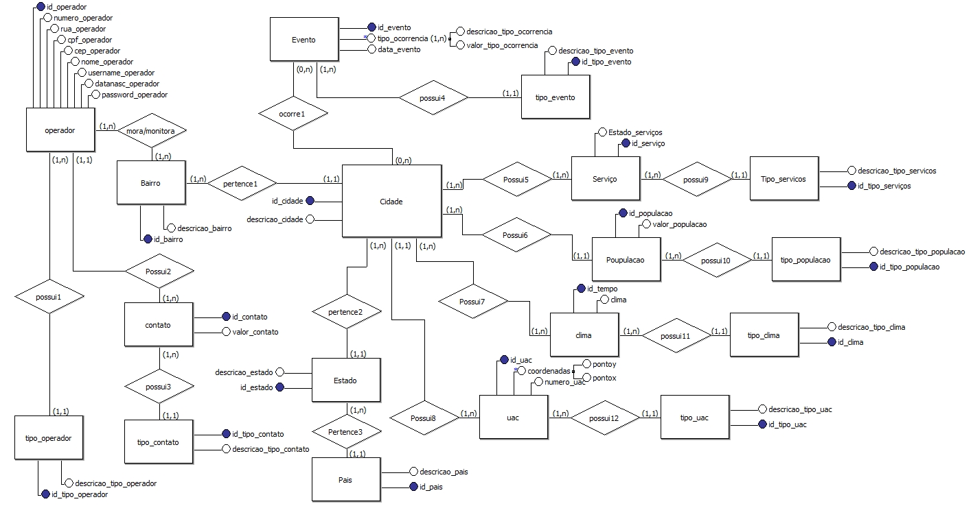
Modelo Conceitual do Projeto

Slide 10
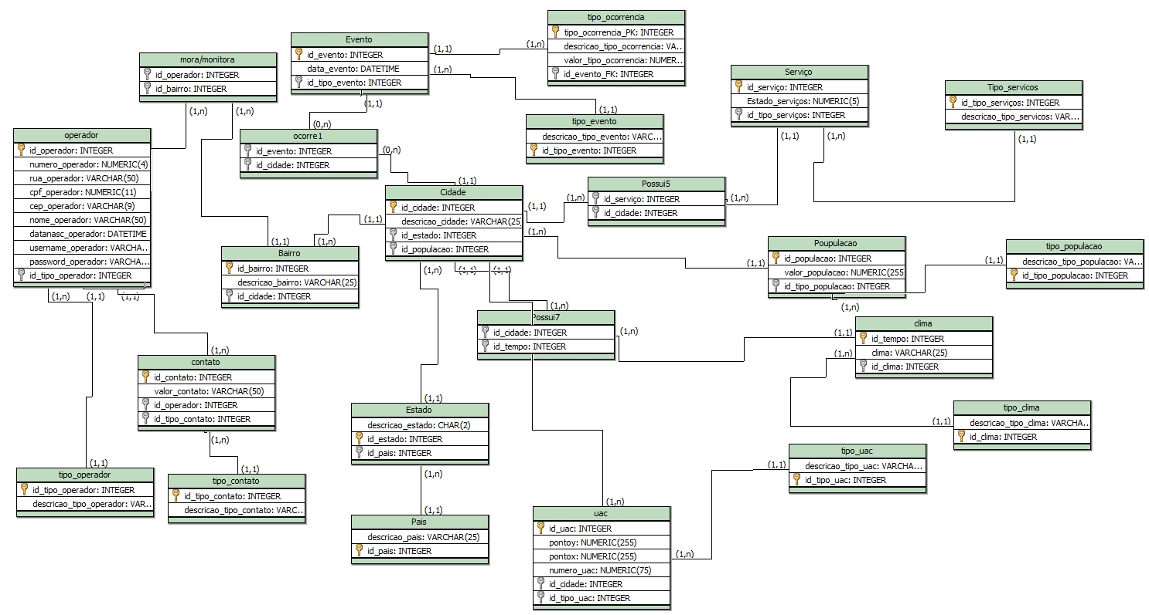
Modelo Lógico do Projeto

